Slide 1

NÁZEV ŠKOLY: Základní škola Vysoké Mýto, Knířov
ŠABLONA: III/2 Inovace a zkvalitnění výuky prostřednictvím ICT
VZDĚLÁVACÍ OBLAST: Lidé a čas
PRO ROČNÍK: 4. DATUM: 14.4.2012
NÁZEV MATERIÁLU: VY_32_INOVACE_01_DUMč.18_RUDOLF II.
ČÍSLO MATERIÁLU: 18
JMÉNO AUTORA: Mgr. Marta Suchomelová
Metodický list / anotace:
Prezentaci lze využít v hodinách vlastivědy ve 4.ročníku při výuce dějepisné části, ve které se žáci seznamují s významnými obdobími a osobnostmi českých dějin.
Při prezentaci žáci poznávají císaře Rudolfa II. z rodu Habsburků. Mohou se seznámit s obdobím jeho vlády a poznat některé zajímavosti z jeho života. Při prezentaci si mohou dělat poznámky a podle zájmu vyhledávat další informace v encyklopediích nebo na hypertextových odkazech.
Na závěr prezentace žáci zodpoví několik otázek, kterými si mohou prověřit své znalosti. Prezentace se může využít také na opakování učiva.

Slide 2
RUDOLF II.

Slide 3
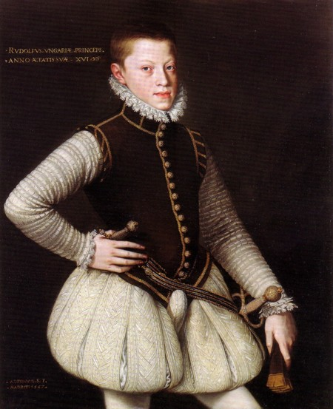
• císař Rudolf II., král uherský a český (vládl 1576-1611)
• pocházel z rodu Habsburků
• české země byly součástí habsburské říše,
do které patřily české a rakouské
země a uherské království
• jako jediný panovník z rodu
Habsburků si zvolil za sídelní město
Prahu
RUDOLF II. V 15 LETECH

Slide 4
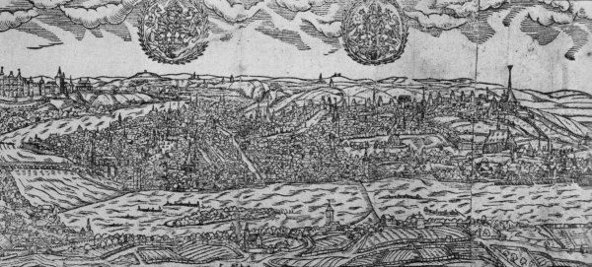
• Praha se stala politickým, kulturním a vědeckým centrem
Evropy
• k císařskému dvoru přijížděla poselstva z mnoha zemí,
v Praze se usídlovali cizí vyslanci
PRAHA V ROCE 1601

Slide 5
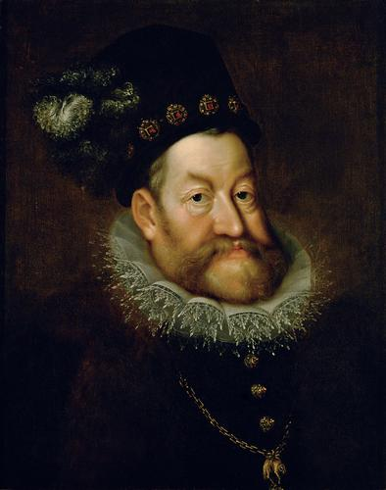
• císař Rudolf II. byl velmi vzdělaný
• podporoval umělce a vědce, zval je na císařský dvůr
• u císařského dvora pracovalo
mnoho malířů a sochařů
• císař věřil i alchymistům
• císař shromáždil na Pražském
hradě rozsáhlé umělecké
sbírky a sbírku kuriozit, měl
zvěřinec s oblíbeným lvem

Slide 6
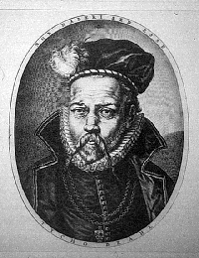
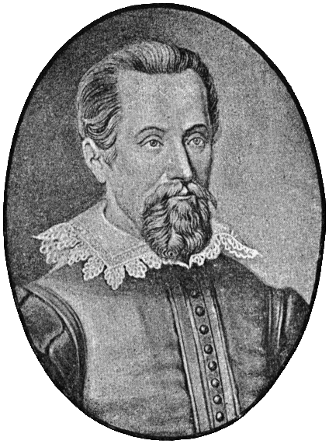
• na císařském dvoře pobývali dva významní astronomové
TYCHO DE BRAHE
JAN KEPLER

Slide 7
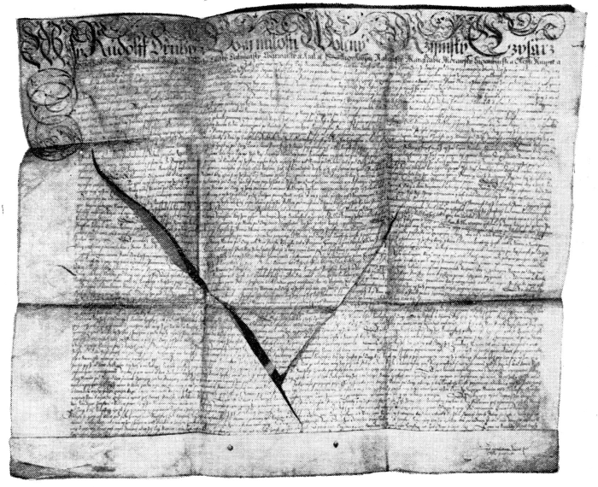
• v roce 1609 vydal císař Rudolf II. Majestát, který
zaručoval náboženskou svobodu i nekatolíkům

Slide 8
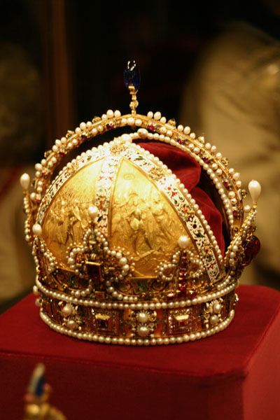
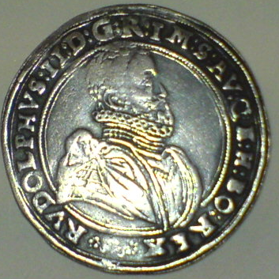
• císař Rudolf II. zemřel roku 1611, nedlouho před jeho
smrtí ho z trůnu sesadil bratr Matyáš a sídlo převedl
zpět do Vídně
TOLAR RUDOLFA II.
ražený r. 1602
KORUNA RUDOLFA II.

Slide 9
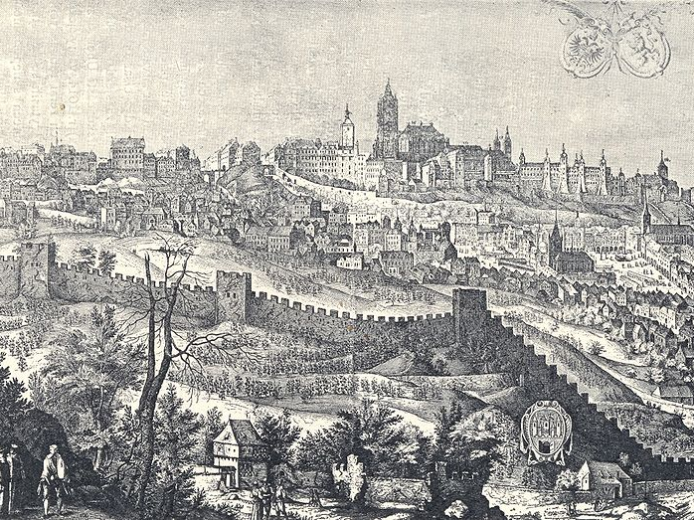
PRAŽSKÝ HRAD V ROCE 1607

Slide 10
OPAKOVÁNÍ
1) Z kterého rodu pocházel císař Rudolf II.?
Pocházel z rodu Habsburků.
2) Která území patřila do habsburské říše?
Do říše patřily české a rakouské země a uherské království.
3) Ve kterém městě sídlil císař Rudolf II.?
Sídlil v Praze.
4) Kteří slavní učenci pobývali na císařském dvoře?
Astronomové Tycho de Brahe a Jan Kepler.
5) Koho podporoval císař Rudolf II.?
Podporoval umělce, vědce a alchymisty.

Slide 11
Použité zdroje:
COELLO, Alonso. wikipedia [online]. [cit. 15.5.2012]. Dostupné na WWW:
<http://cs.wikipedia.org/wiki/Soubor:Archdukerudolf.jpg
WILLENBERG, Jan. wikipedia [online]. [cit. 15.5.2012]. Dostupný na WWW:
<http://commons.wikimedia.org/wiki/File:Praha_1601.gif
AACHEN, Hans. wikipedia [online]. [cit. 15.5.2012]. Dostupný na WWW:
<http://cs.wikipedia.org/wiki/Soubor:Hans_von_Aachen_003.jpg
SEVENFOLD. wikipedia [online]. [cit. 15.5.2012]. Dostupný na WWW:
<http://commons.wikimedia.org/wiki/File:Brahe2.gif?uselang=cs
GAVAIN. wikipedia [online]. [cit. 15.5.2012]. Dostupný na WWW:
<http://commons.wikimedia.org/wiki/File:Kepler.png
NEZNÁMÝ. wikipedia [online]. [cit. 15.5.2012]. Dostupný na WWW:
<http://commons.wikimedia.org/wiki/File:Majest%C3%A1t_Rudolfa_II_z_roku_1609.gif
WOLFL, Milan. wikipedia [online]. [cit. 15.5.2012]. Dostupný na WWW:
<http://cs.wikipedia.org/wiki/Soubor:TOLAR1600_AV.jpg
GRYFFINDOR. wikipedia [online]. [cit. 15.5.2012]. Dostupný na WWW:
<http://commons.wikimedia.org/wiki/File:Krone_Kaiser_Rudolf_II_Kaisertum_%C3%96sterreich.jpg
STZEMAN. wikipedia [online]. [cit. 15.5.2012]. Dostupný na WWW:
<http://commons.wikimedia.org/wiki/File:Praha_Hrad_1607.jpg
ČORNEJ, Pavel. Panovníci českých zemí. 1.vyd. Praha: Fragment, 1992. ISBN 8090107052. s. 43 – 44.
AUGUSTA, Pavel; HONZÁK, František. Naše vlast. 2.vyd. Praha: Slovart, 2003. ISBN 8072094408. s. 94.

